Slide 1
Экологическое воспитание детей раннего возраста
МБДОУ - Детский сад №7 «Крылышки»
г.Салехард
Выполнили:
Ахметжанова А.Ю.
Большакова М.С.

Slide 2

«Человек стал человеком, когда услышал шепот листьев и песню кузнечика, журчание весеннего ручья и звон серебряных колокольчиков в бездонном летнем небе, шорох снежинок и завывание вьюги за окном, ласковый плеск волны и торжественную тишину ночи, – услышал, и, затаив дыхание, слушает сотни и тысячи лет чудесную музыку жизни». В. А. Сухомлинский.

Slide 3

Актуальность работы
Сегодня экологическое образование в мире считается приоритетным направлением обучения и воспитания детей дошкольного возраста. Бережное отношение к природе, осознание важности её охраны, формирование экокультуры и природоохранного сознания необходимо воспитывать с ранних лет, в дошкольном детстве.

Slide 4
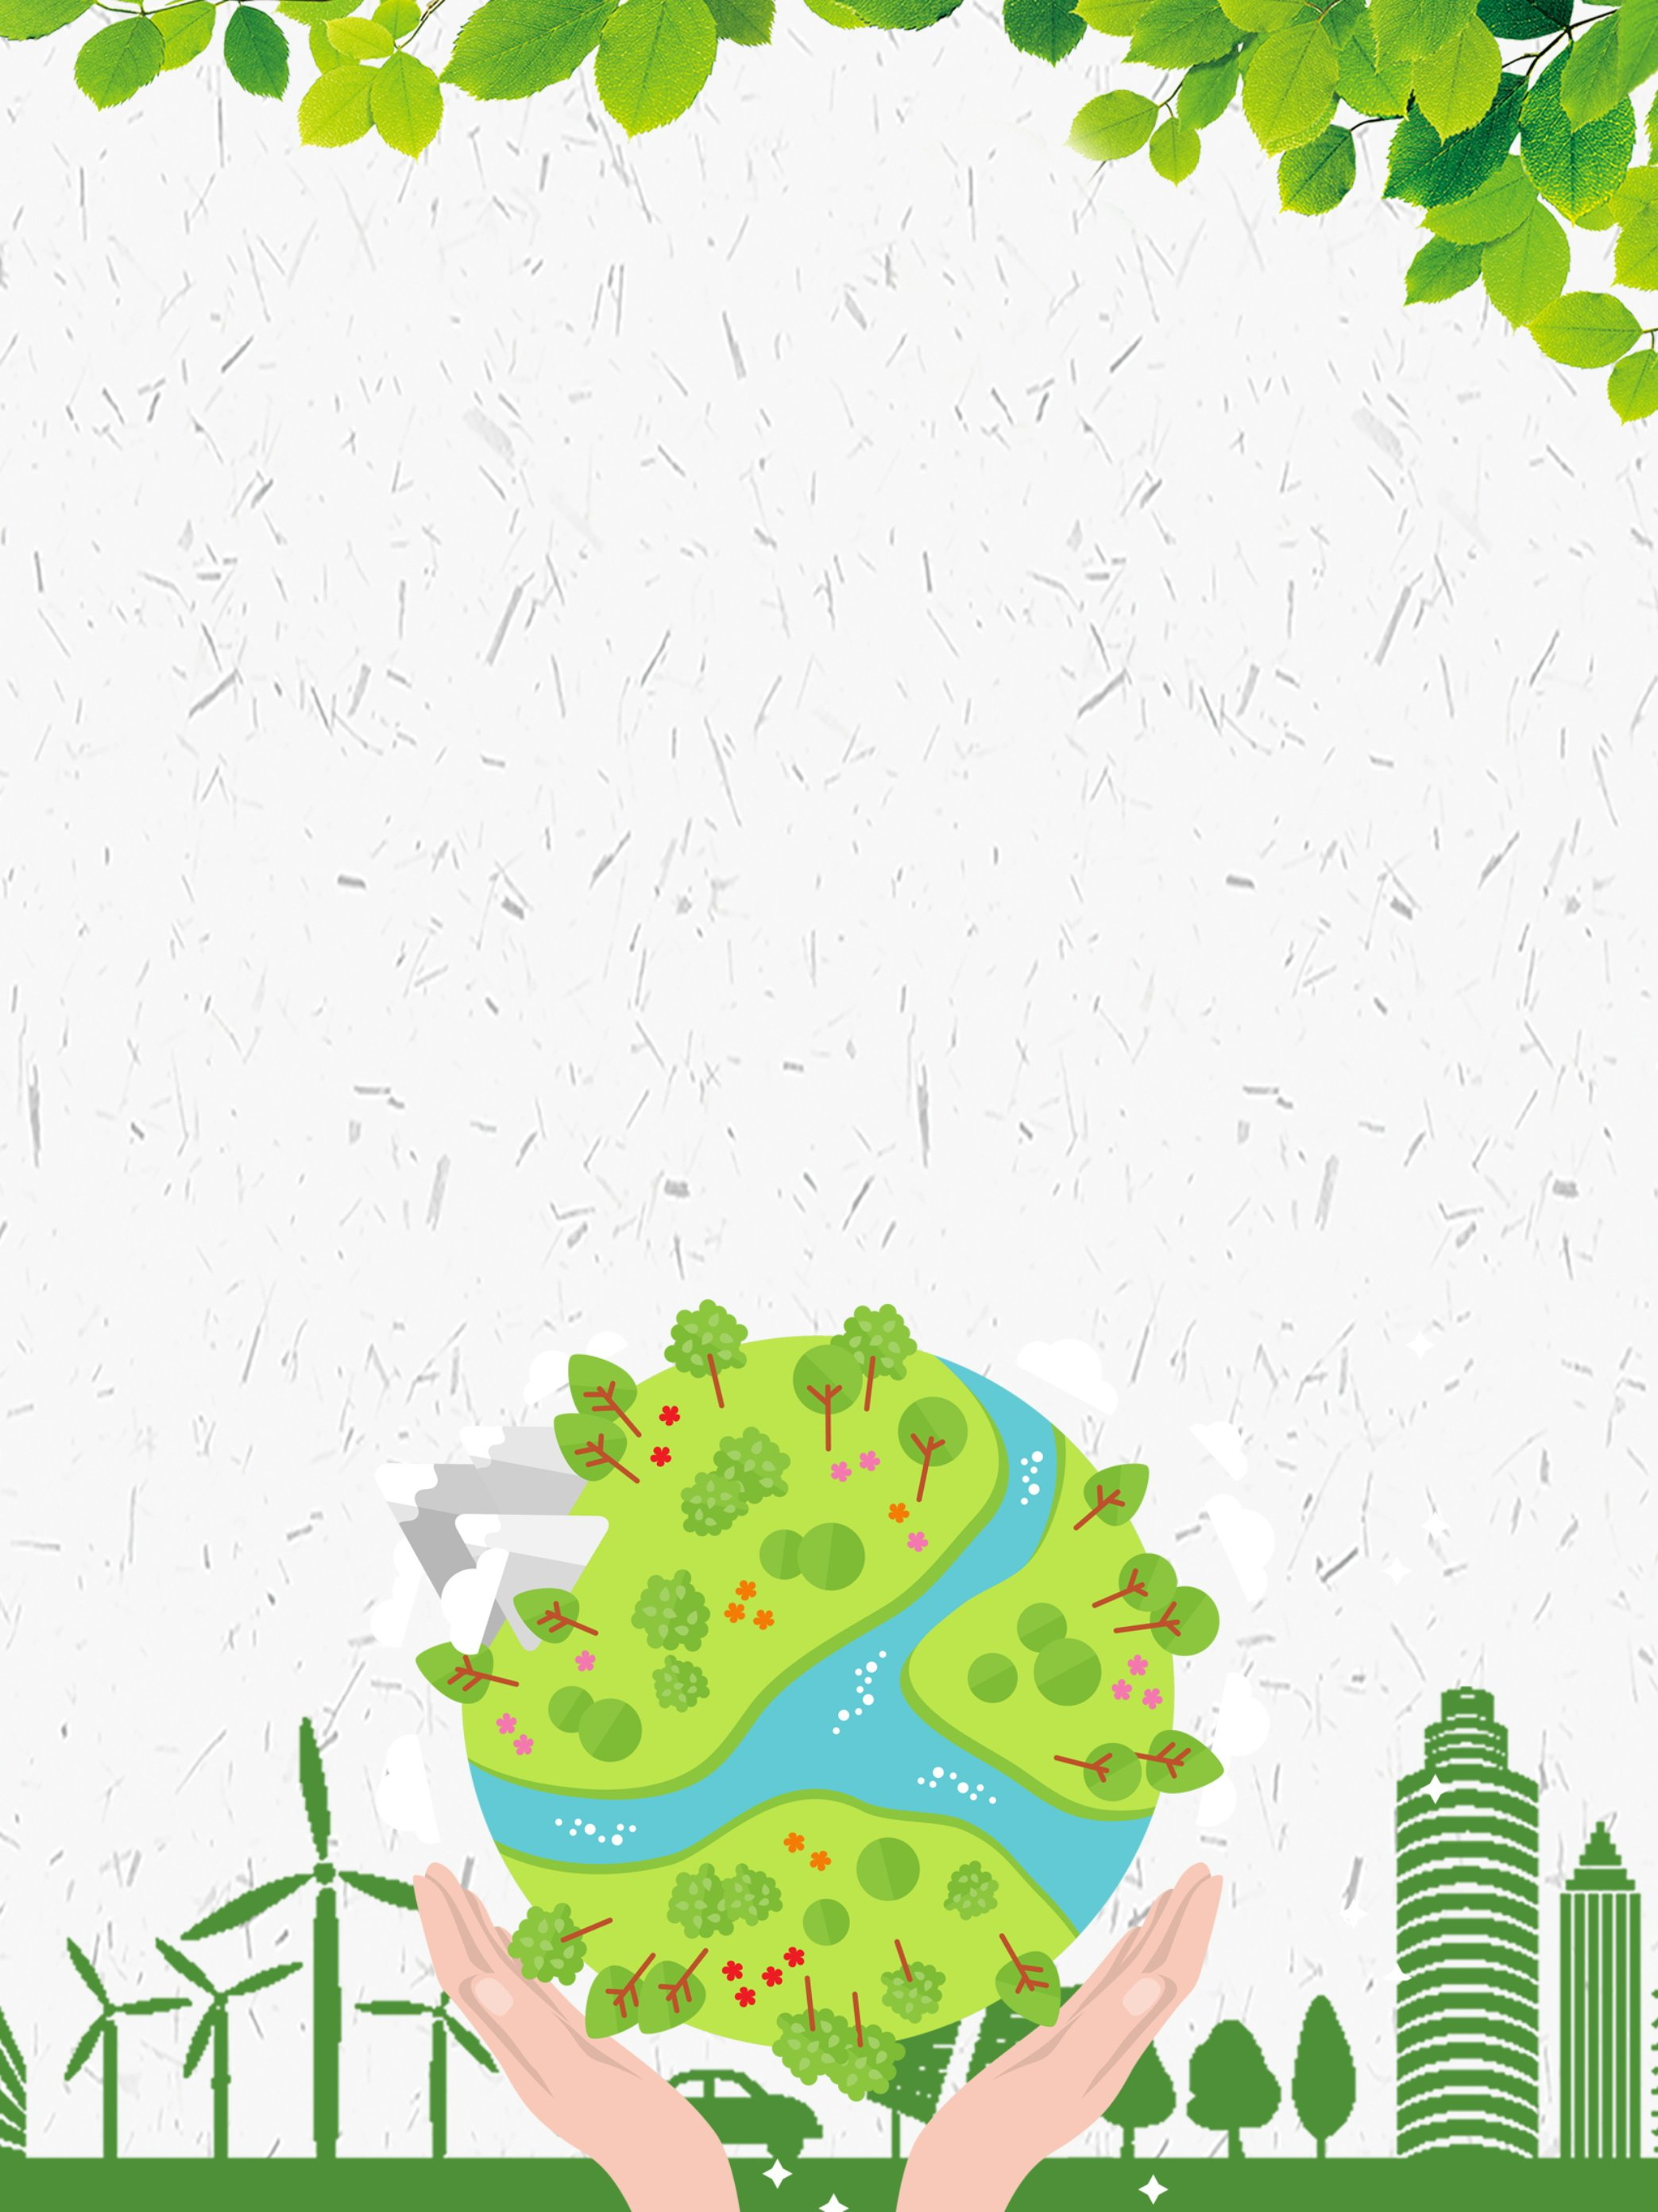
Цель
Ознакомление с природой и природными явлениями.
Развитие умения устанавливать причинно-следственные связи между природными явлениями.
Формирование первичных представлений о природном многообразии; элементарных экологических представлений; о том, что человек часть природы, он должен беречь природу.
Воспитание любви к природе.

Slide 5

Задачи
Знакомить с доступными явлениями природы.
Учить узнавать и называть в натуре и на картинке, в игрушках домашних животных и птиц (кошку, собаку, корову, курицу и др.) и их детенышей.
Учить узнавать на картинках и в игрушках некоторых диких животных и называть их (медведя, зайца, лису и др.).
Учить детей наблюдать за объектами природы (птицами на улице, рыбками в аквариуме, насекомыми).
Учить различать по внешнему виду овощи (помидор, огурец, морковь и др.) и фрукты (яблоко, груша и др.).
Помогать замечать красоту природы детям в разное время года.
Воспитывать бережное отношение к животным.
Учить основам взаимодействия с природой.

Slide 6
Методы работы
беседы;
просьбы о помощи в
Оформлении обогащении предметно-
развивающей среды группы;
задания;
папки-передвижки.

Slide 7

Методы работы с детьми
наблюдения за живыми и неживыми объектами;
опытно-экспериментальная деятельность;
подвижные и дидактические игры;
непосредственно образовательная деятельность;
использование иллюстративно-наглядного материала;
чтение детской природоведческой и художественной
литературы;
посильный труд в природе.

Slide 8
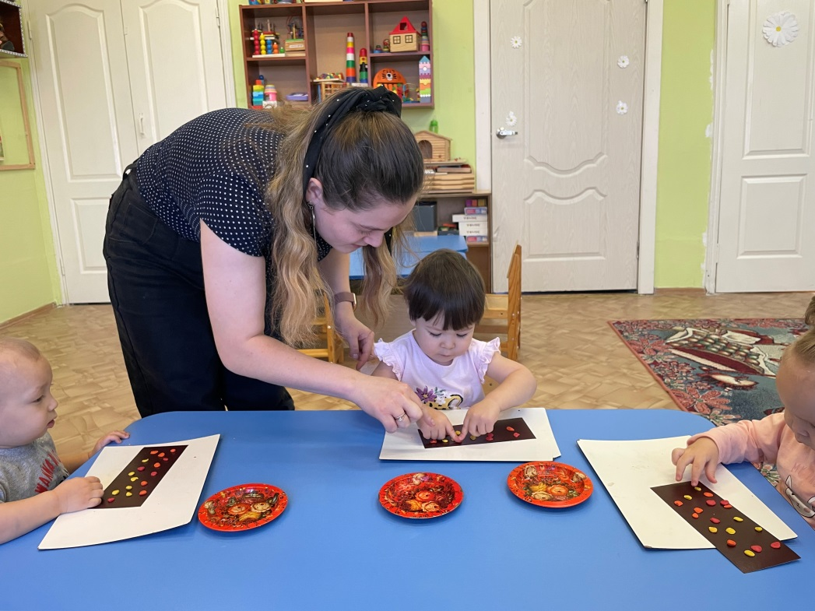
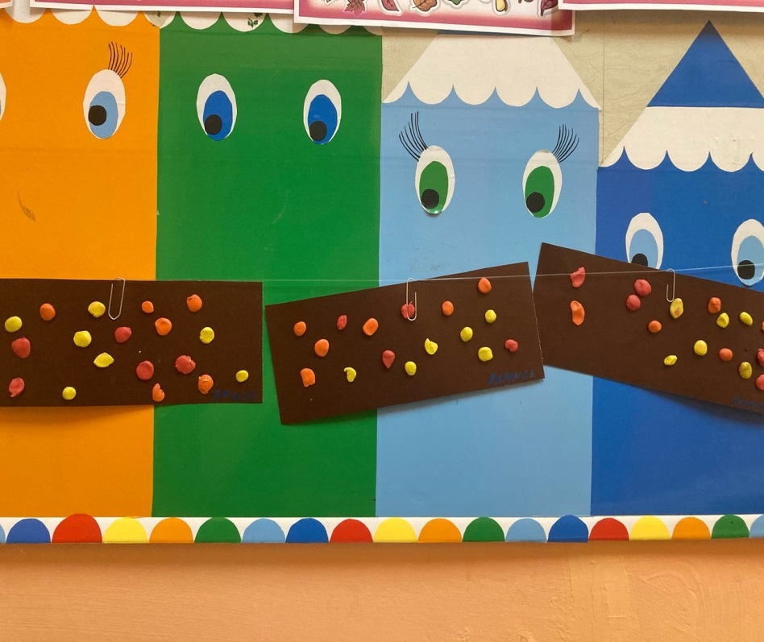
Лепка: «Падают, падают листья»
Цель: Познакомить с пластилином и его свойствами; научить разминать пластилин пальцами и ладонями обеих рук; формировать интерес к работе с пластилином; развивать мелкую моторику.

Slide 9
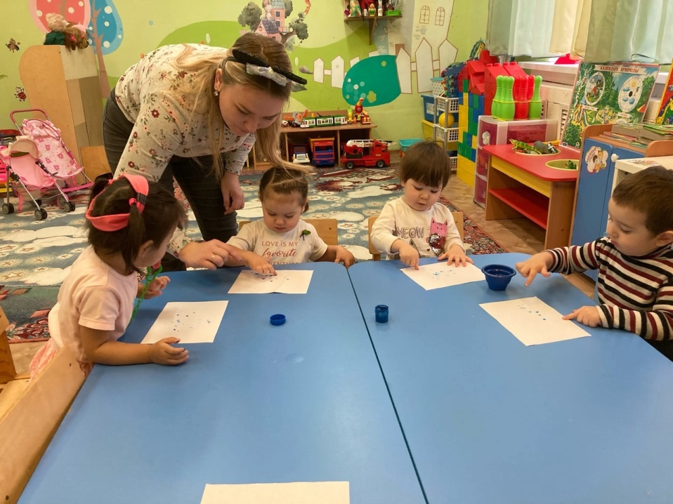
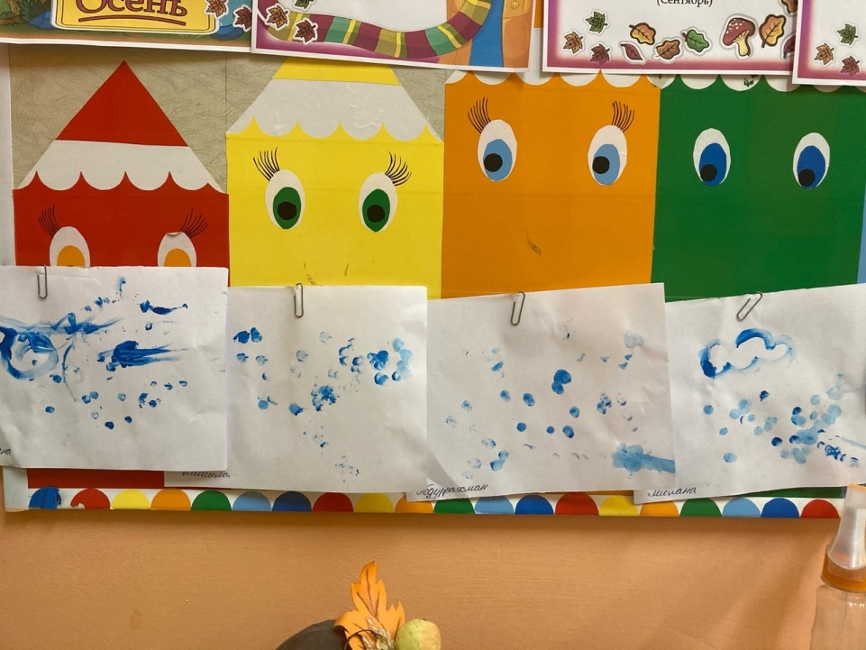
Рисование: «Дождик - дождик: кап - кап – кап»
Цель: знакомство с красками, учить рисовать методом тычка, показать, что рисовать можно пальчиками.

Slide 10
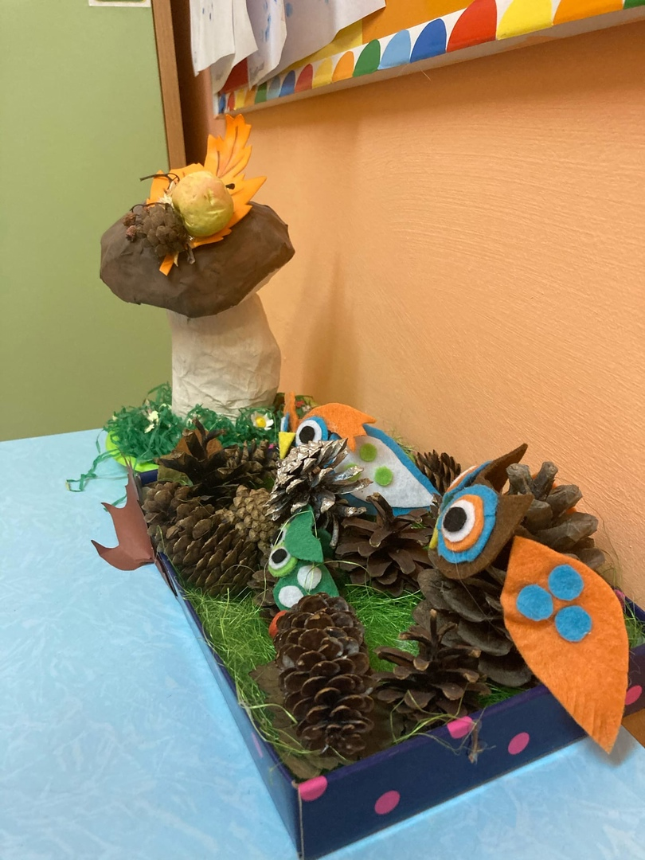
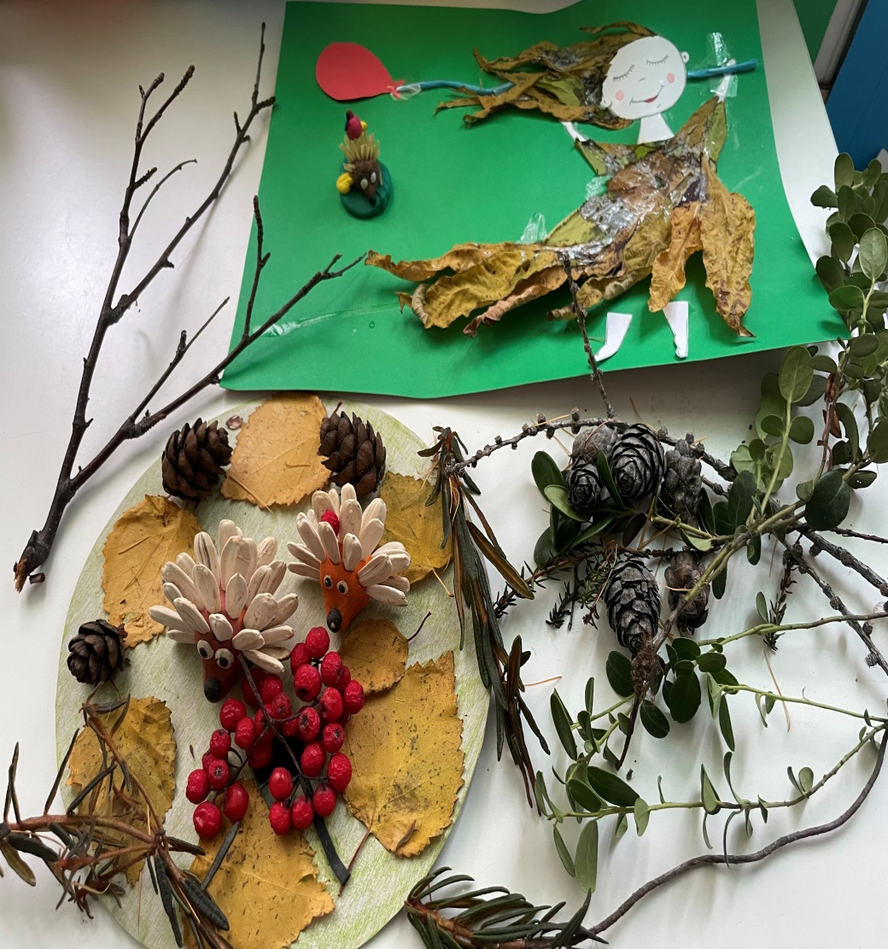
Совместная деятельность родителей и детей «Осенняя поделка из природного материала

Slide 11
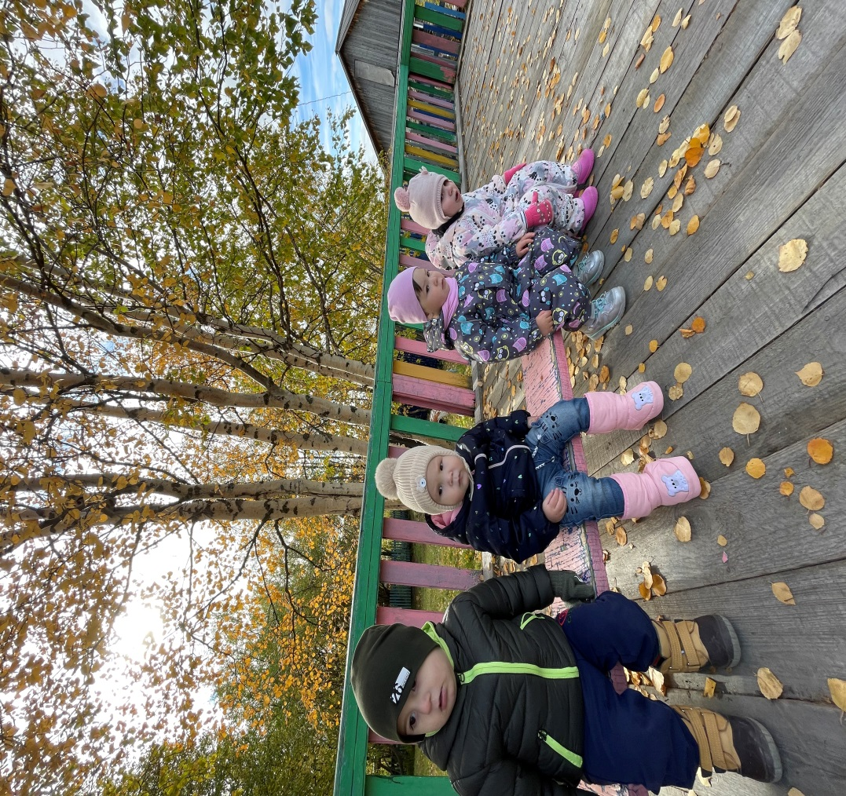
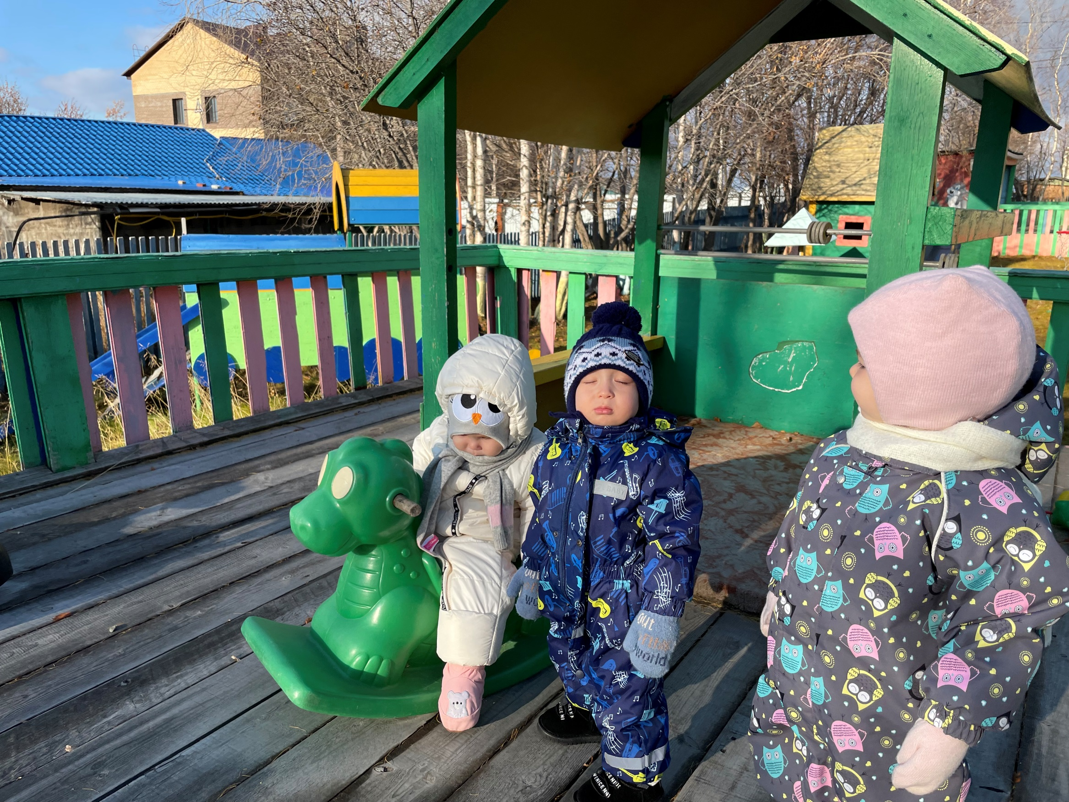
Наблюдение на прогулке

Slide 12
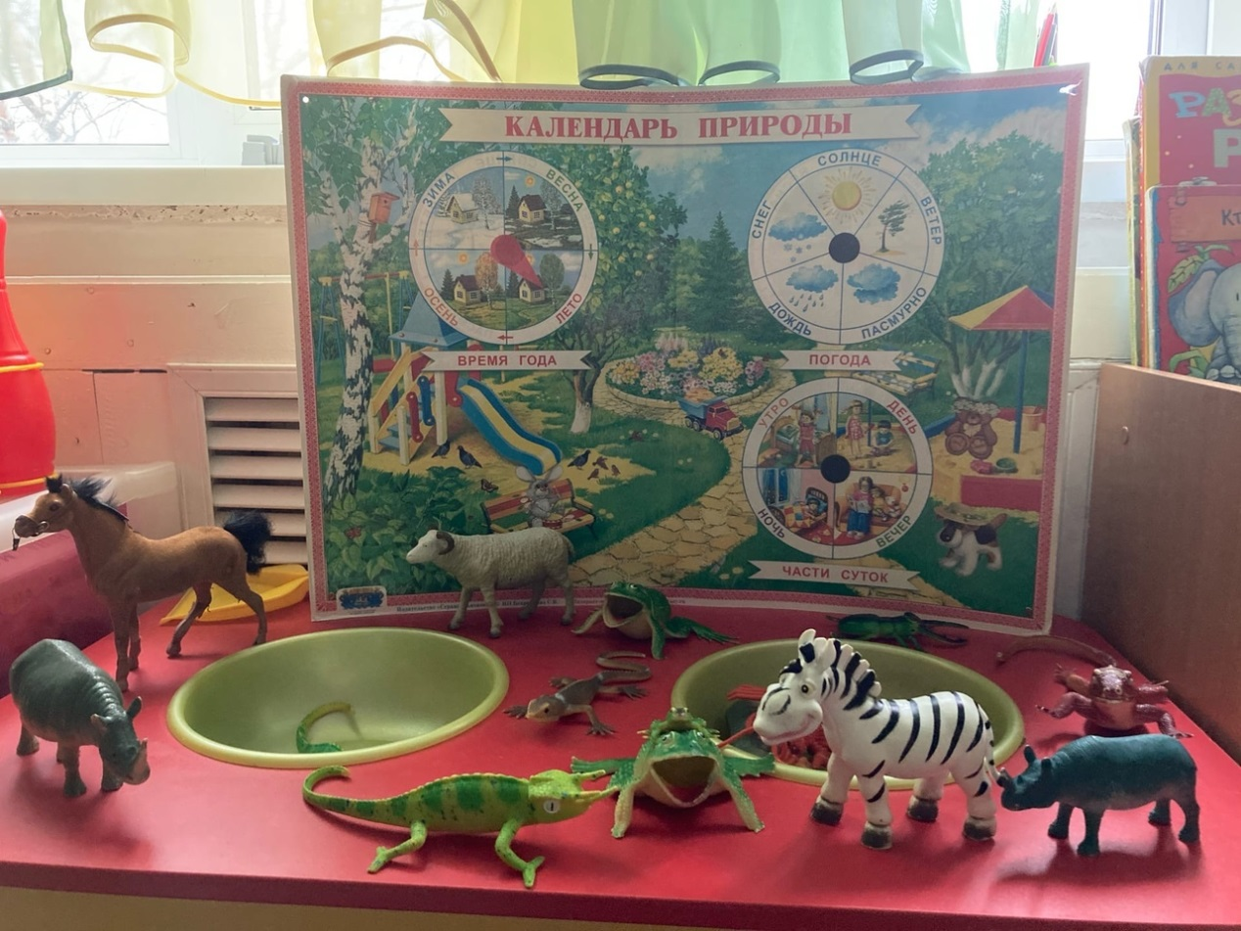
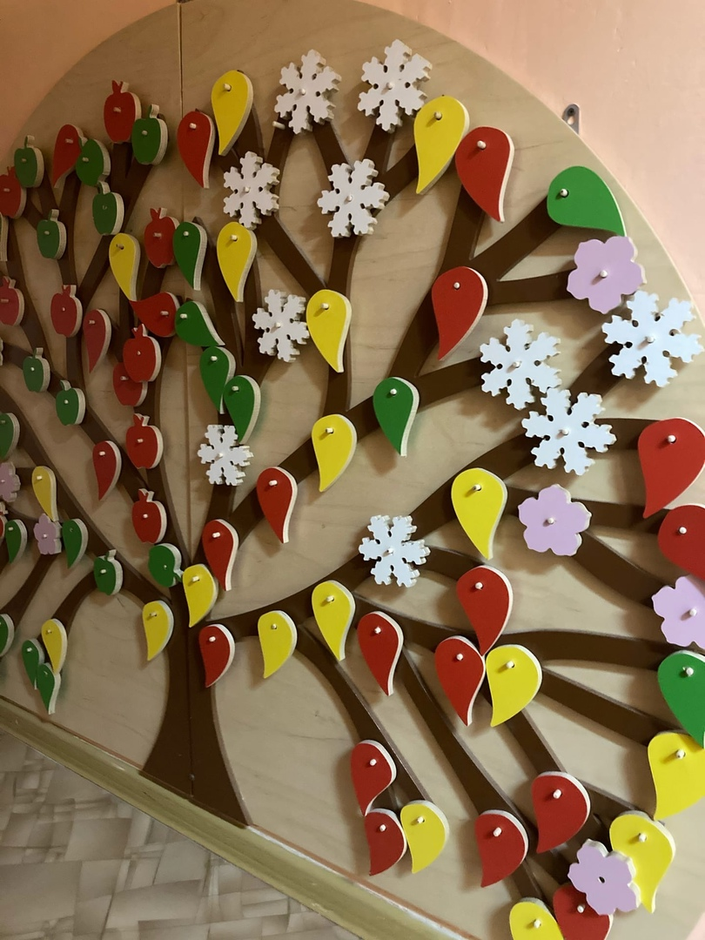
Предметно-развивающая среда

Slide 13

Хочется верить, что любовь к природе останется в сердцах наших воспитанников на долгие годы и поможет им жить в гармонии с окружающим миром.

Slide 14
Список используемых источников
Список используемых источников
Гербова В.В., Максакова А.И. Занятия по развитию речи в первой младшей группе детского сада: Пособие для воспитателя детского сада. – 2-е изд., перераб. – М.: Просвещение, 1986. – 128с.
Знакомство с первыми сказками. – Программа комплексных занятий с детьми младшего дошкольного возраста, цикл №2. – М.:»ЮНИВЕС», 2002. – 80с.
Маханева М.Д., Рещикова С.В. Игровые занятия с детьми от 1 до 3 лет: Методическое пособие для педагогов и родителей. – М.: ТЦ Сфера, 2005.- 96с. (Ранний возраст).
Николаева С.Н. Экологическое воспитание младших дошкольников. Книга для воспитателей детского сада. – М.: Мозаика-синтез, 2016. – 64с.
Николаева С.Н. Экологическое воспитание млдаших дошкольников. Книга для воспитателей детского сада. – М.: Мозаика-Сннтез, 2000. – 96с.
О.А. Соломенникова. Ознакомление с природой в детском саду: Вторая группа раннего возраста. – М.: Мозаика-синтез, 2016
Первые шаги. Материалы московского городского конкурса «Первые шаги» (Модель воспитания детей раннего возраста) 2001 – 2002 года.- М.: ЛИНКА-ПРЕСС, 2002. – 392с.
Теплюк С.Н. Занятия на прогулках с детьми младшего дошкольного возраста: Пособие для педагогов дошк. Учреждений. – М.: Гуманит. Изд. Центр ВЛАДОС, 2001. – 160 с.
[Электронный ресурс]. Социальная сеть работников образования. URL: http: nsportal.ru

Slide 15
Спасибо за внимание!
Берегите природу!

